Slide 1

我是馬拉拉
報告人：102109133高廷宇 、 101109205羅文成

Slide 2
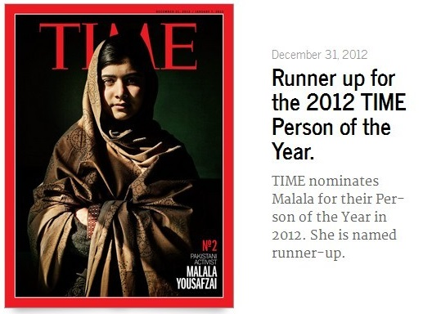
2012年12月31日馬拉拉登上美國時代週刊封面，並且被時代周刊提名2012年度風雲人物。

Slide 3
設定狀況:
對求學很渴望，在塔利班政權下恐懼的生活。

Slide 4
發現問題:
她非常想要學習，卻因為塔利班組織控制了她生活的地方，並且嚴格禁止婦女的行動和頒布女童上學的禁令，導致她沒辦法學習，而且還成了塔利班組織的眼中釘(巴基斯坦原有許多女子學校，因為塔利班組織不斷的威嚇阻撓，要求老師不能為女孩上課，很多學校甚至被放置炸彈，至2008年底，有400多間學校因被摧毁而關閉。)

Slide 5
BBC中文網http://www.bbc.com/zhongwen/trad/world/2014/12/141216_pakistan_raid2014年
12月 16日塔利班攻擊巴基斯坦學校135人被打死
攻擊發生在當地時間上午10點 (0500 GMT)。
巴基斯坦官員說，六名武裝分子身穿保安部隊制服進入學校。當保安部隊包圍學校的時候，裏面傳出槍聲和爆炸聲。報道說，許多傷亡是由一次自殺炸彈爆炸造成。
巴基斯坦軍方說，6名衝進學校建築的武裝分子已經被打死。其中至少一人是自殺炸彈攻擊者。
不過軍方還沒有宣佈營救行動結束。學校500名學生當中的大部分已經疏散出來。
此前塔利班發言人說，這次攻擊行動是對巴基斯坦軍方鎮壓作出的回應。

Slide 6
據認為最近在瓦濟里斯坦北部和靠近開伯爾地區軍方展開的活動中，數百塔利班武裝人員被打死。
巴基斯坦當地電視台採訪了軍方公立學校的一名校工和一名學生，他們說攻擊者進入軍隊公立學校的大禮堂，在那裏一個軍隊小組正在培訓學生急救。
傷者被救護車送到附近的醫院。直升機也趕到出事地區。
軍方公立學校的校工穆達希爾·阿萬說，他看到了5-6名攻擊者。他們挨個搜索教室，毆打孩子。
他說看到攻擊者攜帶著許多槍支。他們開始開槍的時候，「我們就跑進自己的教室躲避」。
當地人說他們聽到學校傳出老師和學生的叫喊聲。

Slide 7
據說死者包括教師和一名凖軍事組織成員。
這所軍方公立學校位於白沙瓦軍隊區域外圍，近年來在塔利班反叛激烈的時候，那裏經常發生惡性暴力事件。
學校學生許多是軍人的子女。大部分學生都在16歲和16歲以下。
巴基斯坦總理謝里夫說，這次攻擊是場「國家悲劇」。

Slide 8
設定課題:
女子的受教權，塔利班組織的追殺。

Slide 9
克服障礙:
1.在英國BBC電台的網誌 上匿名發表日記，訴說自己對求學的渴望，以及在塔利班政權下生活的恐懼，引起國際關注( 馬拉拉的父親沒有古板的刻板印象，視男女為平等，這樣的思維也造就馬拉拉勇敢且無私的精神。她父親教她如何運用筆的力量來改變世界，鼓勵她在網路上利用部落格寫出自己的心聲，所以她於11歲時，便以筆名高爾‧瑪凱在BBC英國廣播公司發表專欄。)
2.積極參與女孩的受教權運動
3.政府承諾投入經費與資源來改善這問題(面對著塔利班強權的威脅，馬拉拉帶著恐懼，對全世界控訴她在當地所遭受到的迫害。全世界開始聲援馬拉拉，在她努力之下，巴基斯坦政府改變了當地的教育)
4.聯合國同時也向巴國提出全民免費教育的訴求

Slide 10
解決、收尾:
她向BBC電台網誌匿名發表日記，引起國際關懷，雖然她與家人受到塔利班組織的死亡威脅但她不畏懼，持續參與推動女童上學的運動，
擊事件發生後，不只巴基斯坦，世界各地有大大小小的行動在聲援馬拉拉也因為她的勇氣，巴國政府與聯合國開始積極關注兒童教育權的議題。
她被槍擊的消息震驚了整個巴基斯坦，也震驚了全世界，因為這個女孩在過去的數年，為她的教育、為她的祖國、為她的人民的情感做了太多的控訴和感情的訴說，現在全世界的人都在支持她、聲援她。她被送到英國醫治，也奇蹟式的康復。在今年（2013）7月12日，馬拉拉的16歲生日，她受邀在聯合國總部對500多名學生參加的一次特別會議發表講話，這也是她遭受槍擊之後首次公開發表講話。

